Slide 1





Я не по этой части. Как аналитику проходить TI
Соболева Анастасия Кулинич Илона

Slide 2


Докладчики
Анастасия Соболева
Руководитель группы БА&СА
t.me/analyst_way (Путь аналитика)
@S0boleva
Илона Кулинич
Программный менеджер Luxoft
@steinberg_il

Slide 3

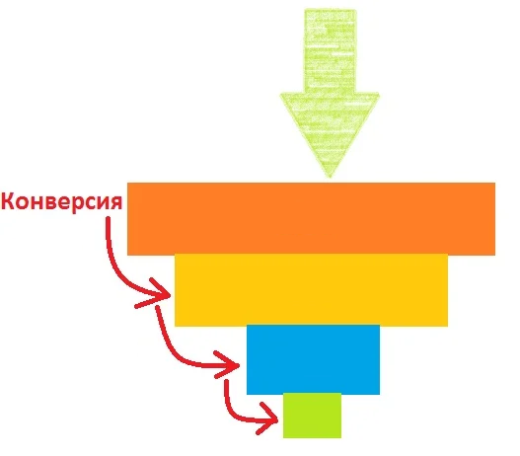
Немного статистики из личного опыта
Этапы собеседования
500
Получили cv
78,2%
391
Прескрининг cv
9,8%
49
Техническое интервью
3,6%
18
Интервью с менеджером

Slide 4
О чем поговорим
На что обратить внимание в cv
О самопрезентации
Что бывает, если не готовиться к интервью
Ошибки коммуникации
Must have спросить у интервьюера

Slide 5

Прескрининг
Ожидания | Реальность
Достаточно опыта | В cv сложно разобраться, недостаточно информации
Подходящий набор компетенций | Нет информации об изученных предметных областях и типах систем
Структурированность | Нет структуры

Slide 6

Рекомендации подготовки cv
Детально описывать опыт
Указывать изученные предметные области и типы систем
Структурировать информацию
Указывать опыт смежных ролей (если есть)

Slide 7
Техническое интервью
Ожидания | Реальность
Соответствие наличия навыков cv | Не подтверждаются навыки из резюме
Уровень владения навыками соответствует требованиям | Знания есть, но забылись
Достаточный уровень soft skills | Неконструктивная критика, конфликтность

Slide 8

Рекомендации подготовки к интервью
Указывать в резюме только то, что можете подтвердить
Освежить знания по темам из вакансии перед интервью
Качать эмоциональный интеллект и переговорные навыки
Уточнять границы и детали вопросов (особенно практических заданий)

Slide 9
Самопрезентация
Ожидания | Реальность
Рассказ о решенных задачах, навыках кандидата | Рассказ в целом о проекте, работе команды
Грамотное и структурированное изложение | Сумбурность и непоследовательность
Интересы и достижения в профессии | Недостатки прошлых работодателей, руководителей, проектов

Slide 10

Рекомендации к самопрезентации
Делать заготовку самопрезентации
Уточнять что важно интервьюеру, на что обратить внимание в рассказе

Slide 11

Итого
В cv только то, что можно подтвердить
Структура в cv
Одно cv на смежные вакансии
Эмоциональный интеллект, конструктив и переговоры
Освежить знания по навыкам вакансии
Уточнять детали вопросов
Заготовка самопрезентации

Slide 12
Спасибо за внимание!
Вопросы?

